Slide 1


Slide 2

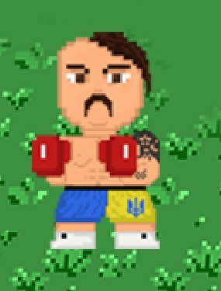
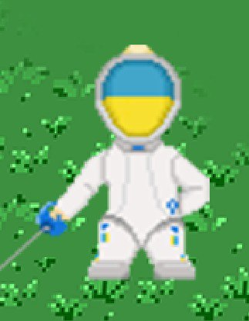
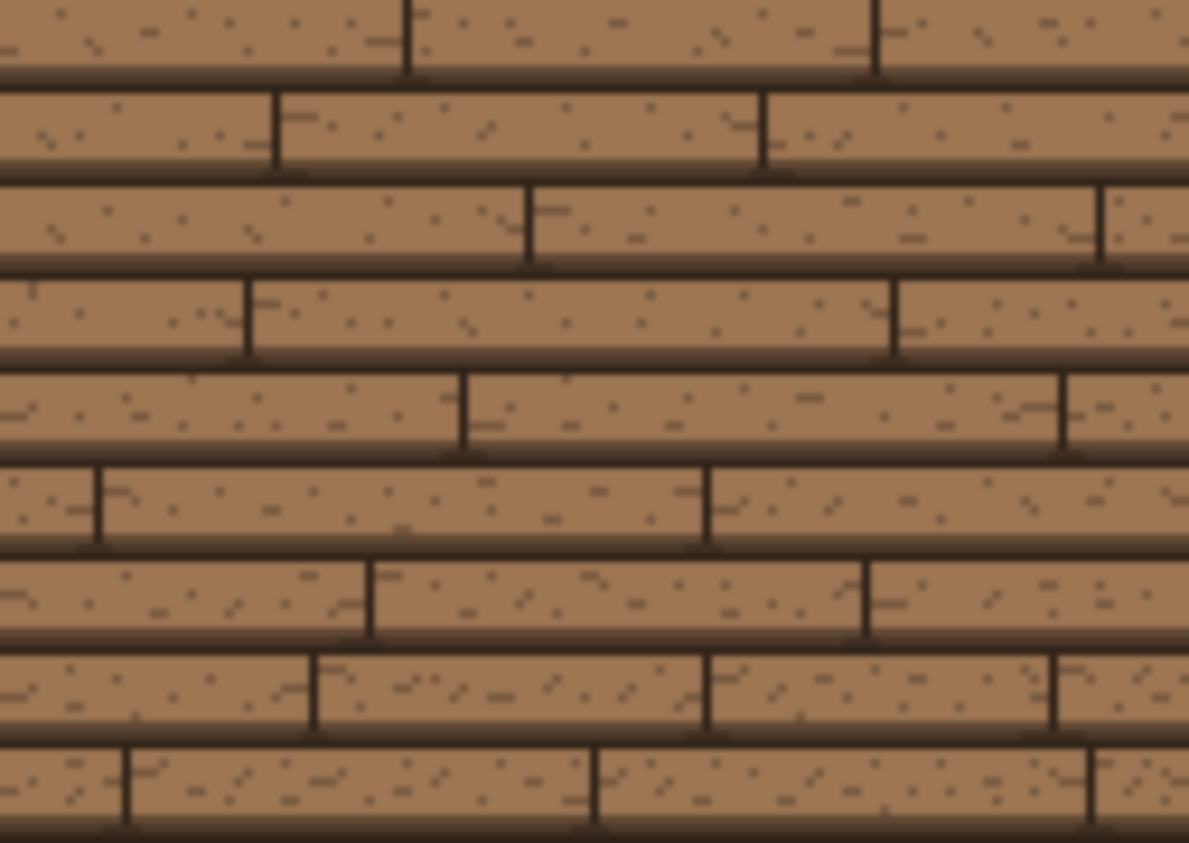
ПЕРСОНАЖІ
Ваша пригода, як гравця, починається з того, що вам потрібно зробити доволі складний вибір, а саме обрати персонажа для подальшого проходження гри. Вибір межує між неймовірним боксером Олександром Усиком та фехтувальницею Ольгою Харлан.

Slide 3
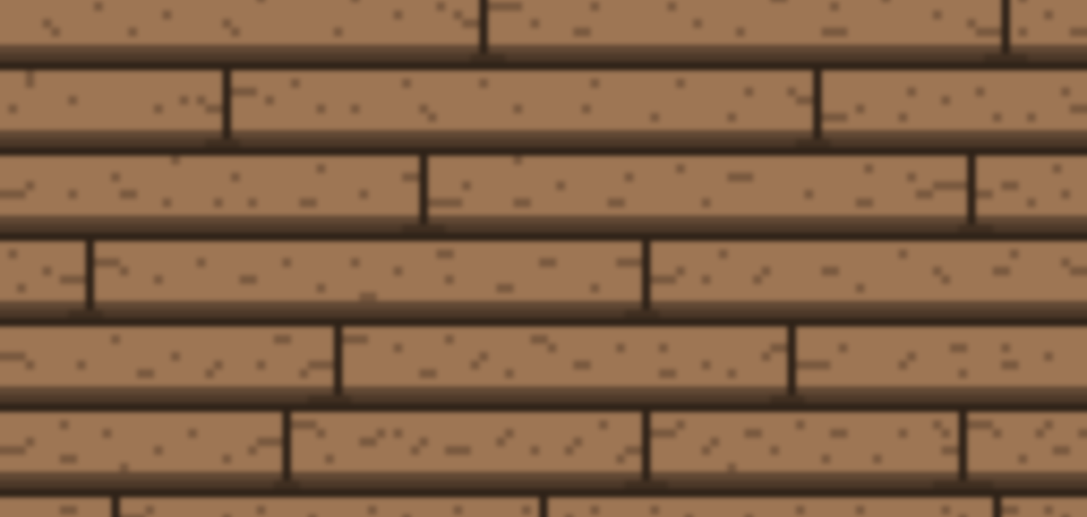
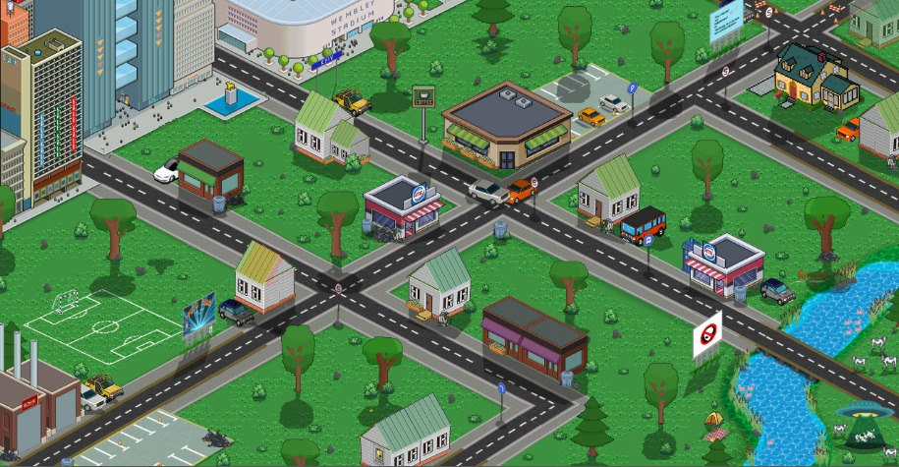
ІГРОВИЙ СВІТ
Події гри відбуваються на околицях Києва, де можна зустріти різних персонажів, помітити відсилання до масової культури, прогулятися різноманітними локаціями передмістя Києва. Всі ці речі розраховані на те, щоб викликати потужний удар ностальгії у певної частини гравців.

Slide 4
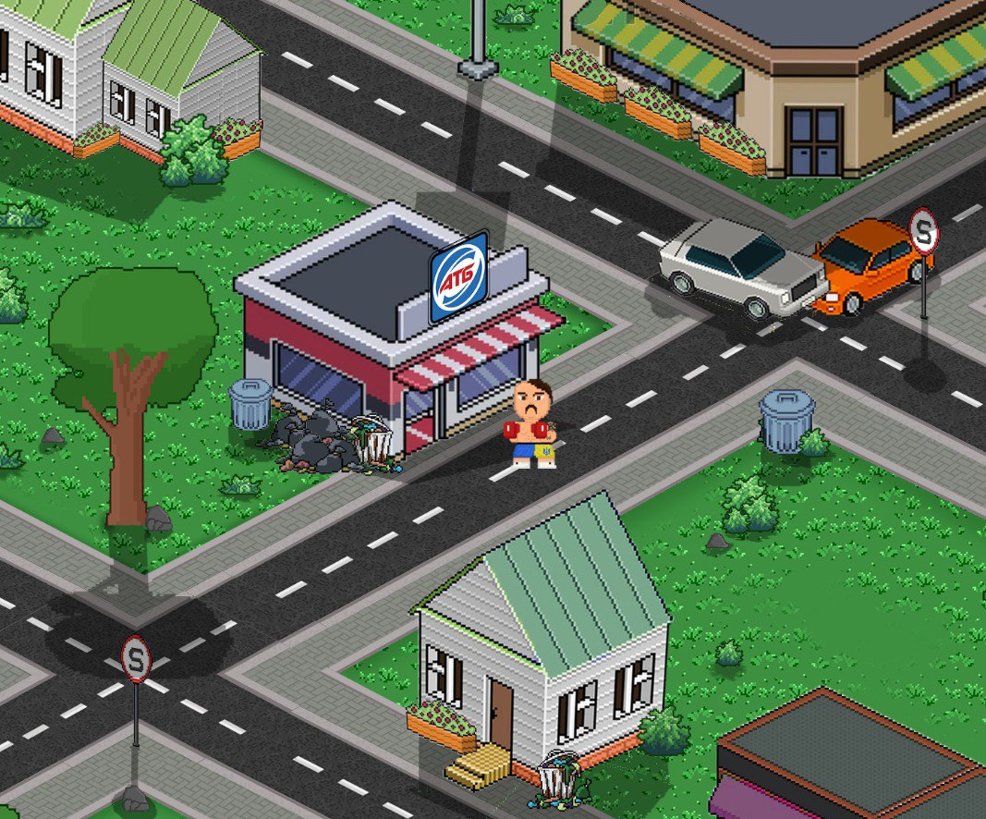
ПОЧАТОК ГРИ
Гра розпочинається з передмови, у якій розповідається історія головного героя. Персонаж з'являється біля культової української місцини. Головною задачею є протриматись якомога довше, знищуючи противників, до того часу, поки не закінчиться енергія, або вороги не переможуть головного героя.

Slide 5
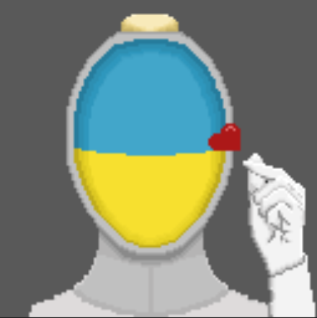
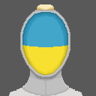
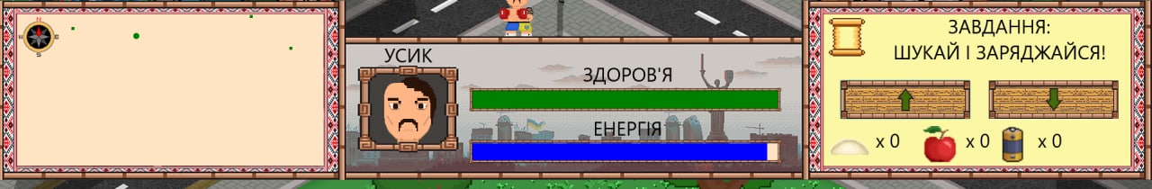
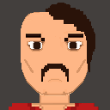
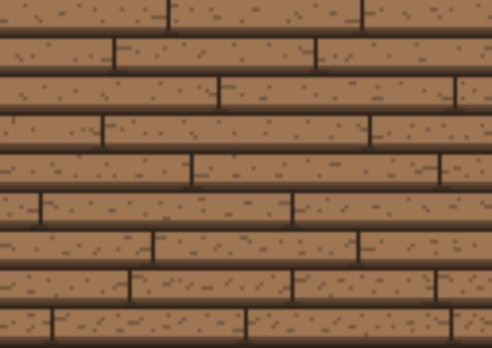
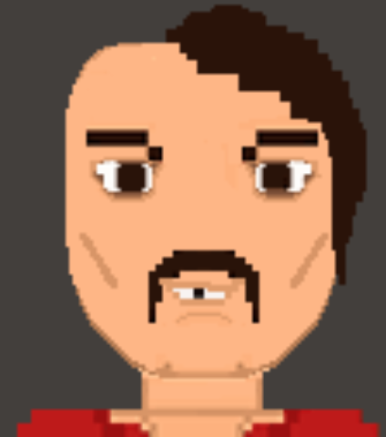
Для зручності гравцю представлено міні-карту в нижньому лівому куті, в центрі – анаміований аватар та стан здоров’я і енергії, в правому нижньому – завдання.

Slide 6
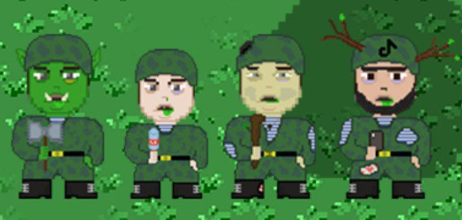
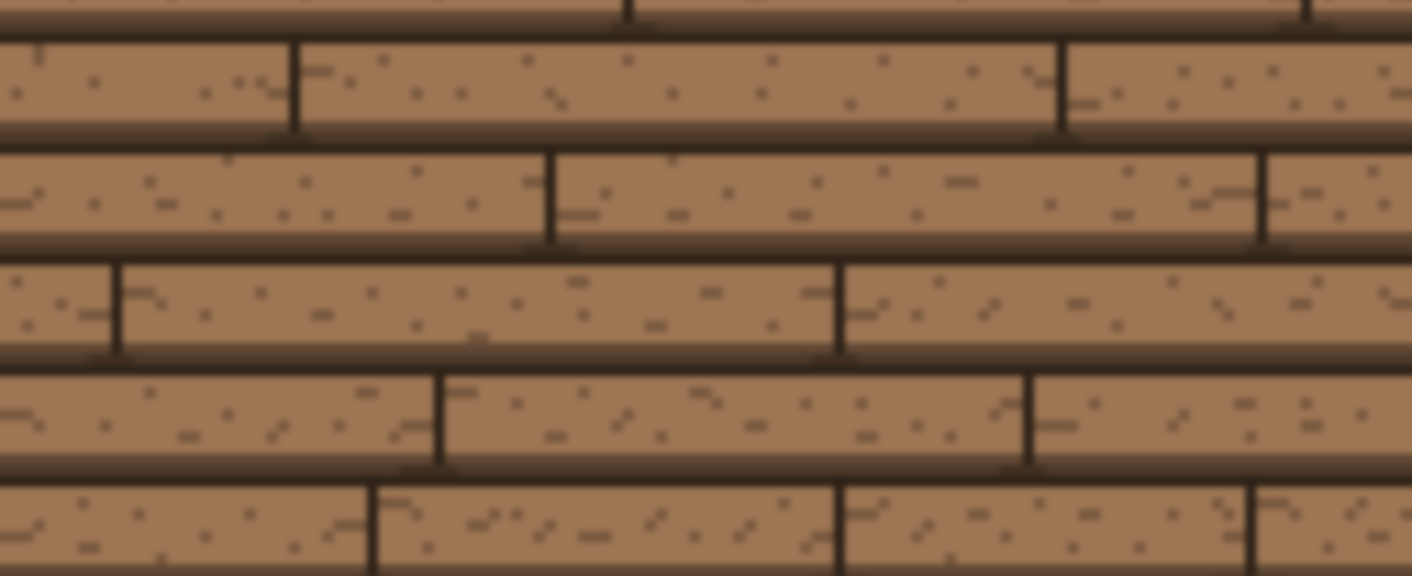
РІЗНОМАНІТТЯ ВОРОГІВ
Гра гостинно пропонує кілька видів ворогів, з яких ви можете вибити всю пропаганду. Всі ці груші для биття відрізняються швидкістю, силою удару, кількістю поінтів здоров’я, але, на жаль, не інтелектуальними здібностями. Вони з'являються на мапі з певною періодичністю, щоб не так сильно дратувати гравця.

Slide 7

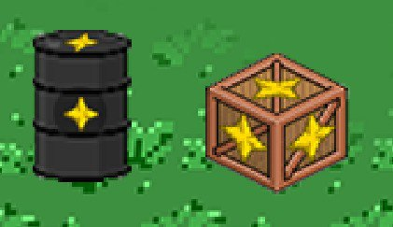
БОНУСНІ ПРЕДМЕТИ
Бонуси представляють собою чотири анімованих об'єкти. Гравець має змогу підібрати їх та підвищити свої атрибути такі як: здоров'я, енергія, та власний рахунок.

Slide 8
ПРОБЛЕМИ ГОЛОВНОГО ГЕРОЯ
Звісно, лише боротьби з ворогами недостатньо, щоб подолати навіть одного з двох несамовитих українців, тому головний герой позбавлений можливості наступати на масивін об'єкти, воду, будинки та ін. Це демонструє, що карта представлена не просто у вигляді деталізованої картинки, а має «під капотом» запрограмований скелет, що реагує на персонажа.

Slide 9
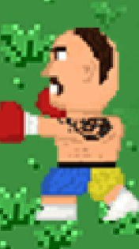
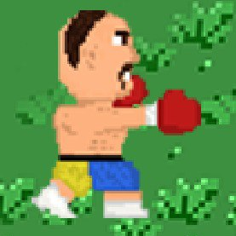
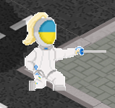
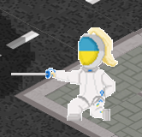
БОЙОВА СИСТЕМА
Для підвищення насолоди гравця додана можливіть головному герою руйнувати життя ворогів аж у двох орієнтаціях простору. Тобто анімація удару завжди напрямлена у напрямку ворога, щоб дивитися в лице поганцю, як гравець відправляє до творця.

Slide 10
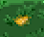
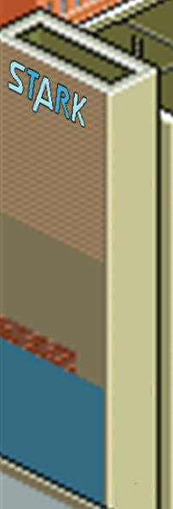
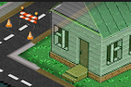

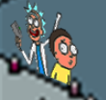
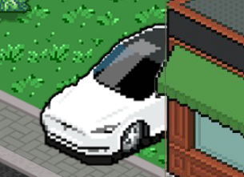
Великодки

Slide 11
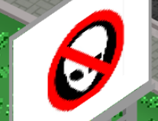
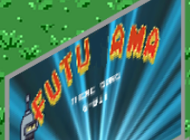
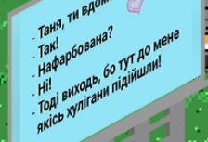
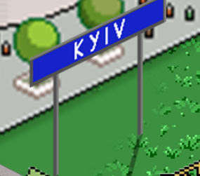
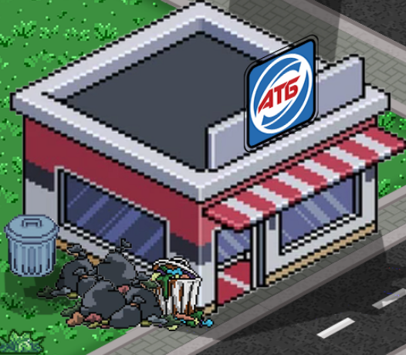
Великодки

Slide 12
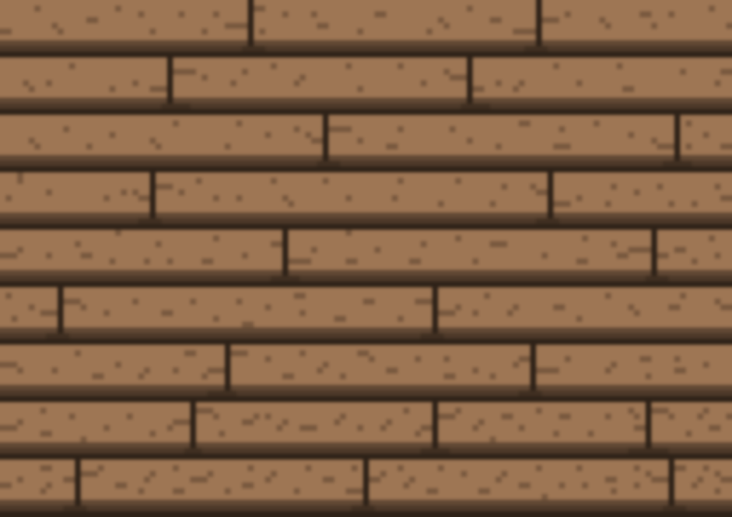
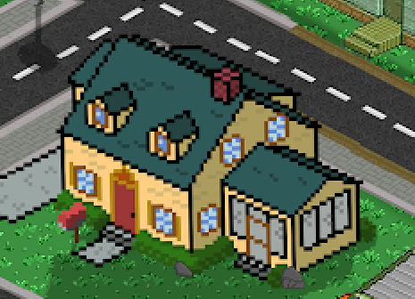

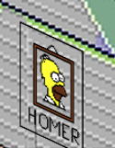
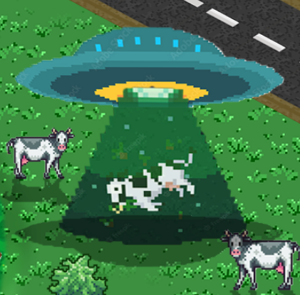
Великодки

